Slide 1
2024年 ※※※杯 营销模式AI设计大赛
汇报人：JN

Slide 2

营销模式AI设计大赛
01
世界人工智能产业生态建设促进会
组织构成
02
大专院校
03
企业商家

Slide 3
目录
01
02
大赛意义
赛事影响力
03
04
大赛开展
合作方式

Slide 4
大赛意义
PART 01

Slide 5
为什么组织营销模式AI设计大赛
如果2024年被视为人工智能应用的元年，那么要做好人工智能产业生态建设，培育人工智能人才将是至关重要的。我们可以从以下几个方面着手：
一、加强学习，深入了解
人工智能是一个快速发展的领域，技术日新月异。我们需要保持学习的热情，定期参加培训课程、研讨会和学术会议，跟踪最新技术和行业动态。还要深入理解其在各行业的应用场景和潜在价值。
二、创新思维，跨学科知识
1.创新思维：利用人工智能技术的优势，尝试创新性的解决方案，解决传统方法难以解决的问题。
2.跨学科知识：人工智能的应用往往涉及多个领域，因此具备跨学科知识将有助于我们更好地理解和应用人工智能技术。

Slide 6
为什么组织营销模式AI设计大赛
三、培育人工智能应用型人才
培育人工智能应用型人才是一个系统性工程，需要从多个方面入手，包括教育体系、企业实践、政策支持以及国际合作等。
1.推进高校专业建设，加大对人工智能相关学科的投入，优化课程设置，确保教学内容与行业需求紧密对接。
2.构建校企协同育人机制，加强学校与企业的合作，共同制定人才培养方案，实现课程内容与职业标准的对接；通过实验室建设、竞赛活动、项目实训等方式，提升学生的动手能力和解决实际问题的能力。
3.企业可以提供实习实训机会，让学生在实际项目中锻炼能力；学校则可以为企业提供智力支持，共同推动技术创新和产业升级。

Slide 7
为什么组织营销模式AI设计大赛
三、培育人工智能应用型人才
4.建立人才评价体系：建立科学、公正的人工智能人才评价体系，通过技能认证、项目评估、成果展示等方式，对人才进行客观评价，为人才流动和职业发展提供依据。
总之，培育人工智能应用型人才是一个长期而复杂的过程，需要政府、企业、高校和社会各界的共同努力和协作。通过上述措施的实施，可以逐步构建起一个健康、可持续的人工智能产业生态体系，为经济社会的产业生态建设发展注入新的动力。

Slide 8
组织营销模式AI设计大赛的目的
01
大学生
02
商家
1、大学生能直接参与项目运作；
2、能利用自己的专业、运用AI学以致用，能学到更多实用性的专业知识；成为未 来的AI专业人才；
3.、能走进社会、体验社会，这对大学生将来毕业走向社会打好基础；
4、锻炼解决问题的能力和排除万难的决心、以及锻炼坚持的毅力；
1、通过大赛，宣传推广商家以及他们的产品；
2、增加商家的爆光度，打造商家品牌形象；帮助进场商家打造产品品牌知名度或商家品牌知名度；
3、增加商家的流量，让更多的买家进场；
4、为大学生提供一个实习的机会的同时，可收获优秀人才；

Slide 9
赛事影响力
PART 02

Slide 10
组织营销模式AI设计大赛的机构
指导单位：待定
主办单位：世界人工智能产业生态建设促进会
广州城市理工学院
联合主办：广州演讲促进会等其他社会组织和商协会
其他高等院校和职业院校
承办单位：广州蒲公英教育
协办单位：商家核心成员：10～20家参赛企业（这数字大家商量）

Slide 11
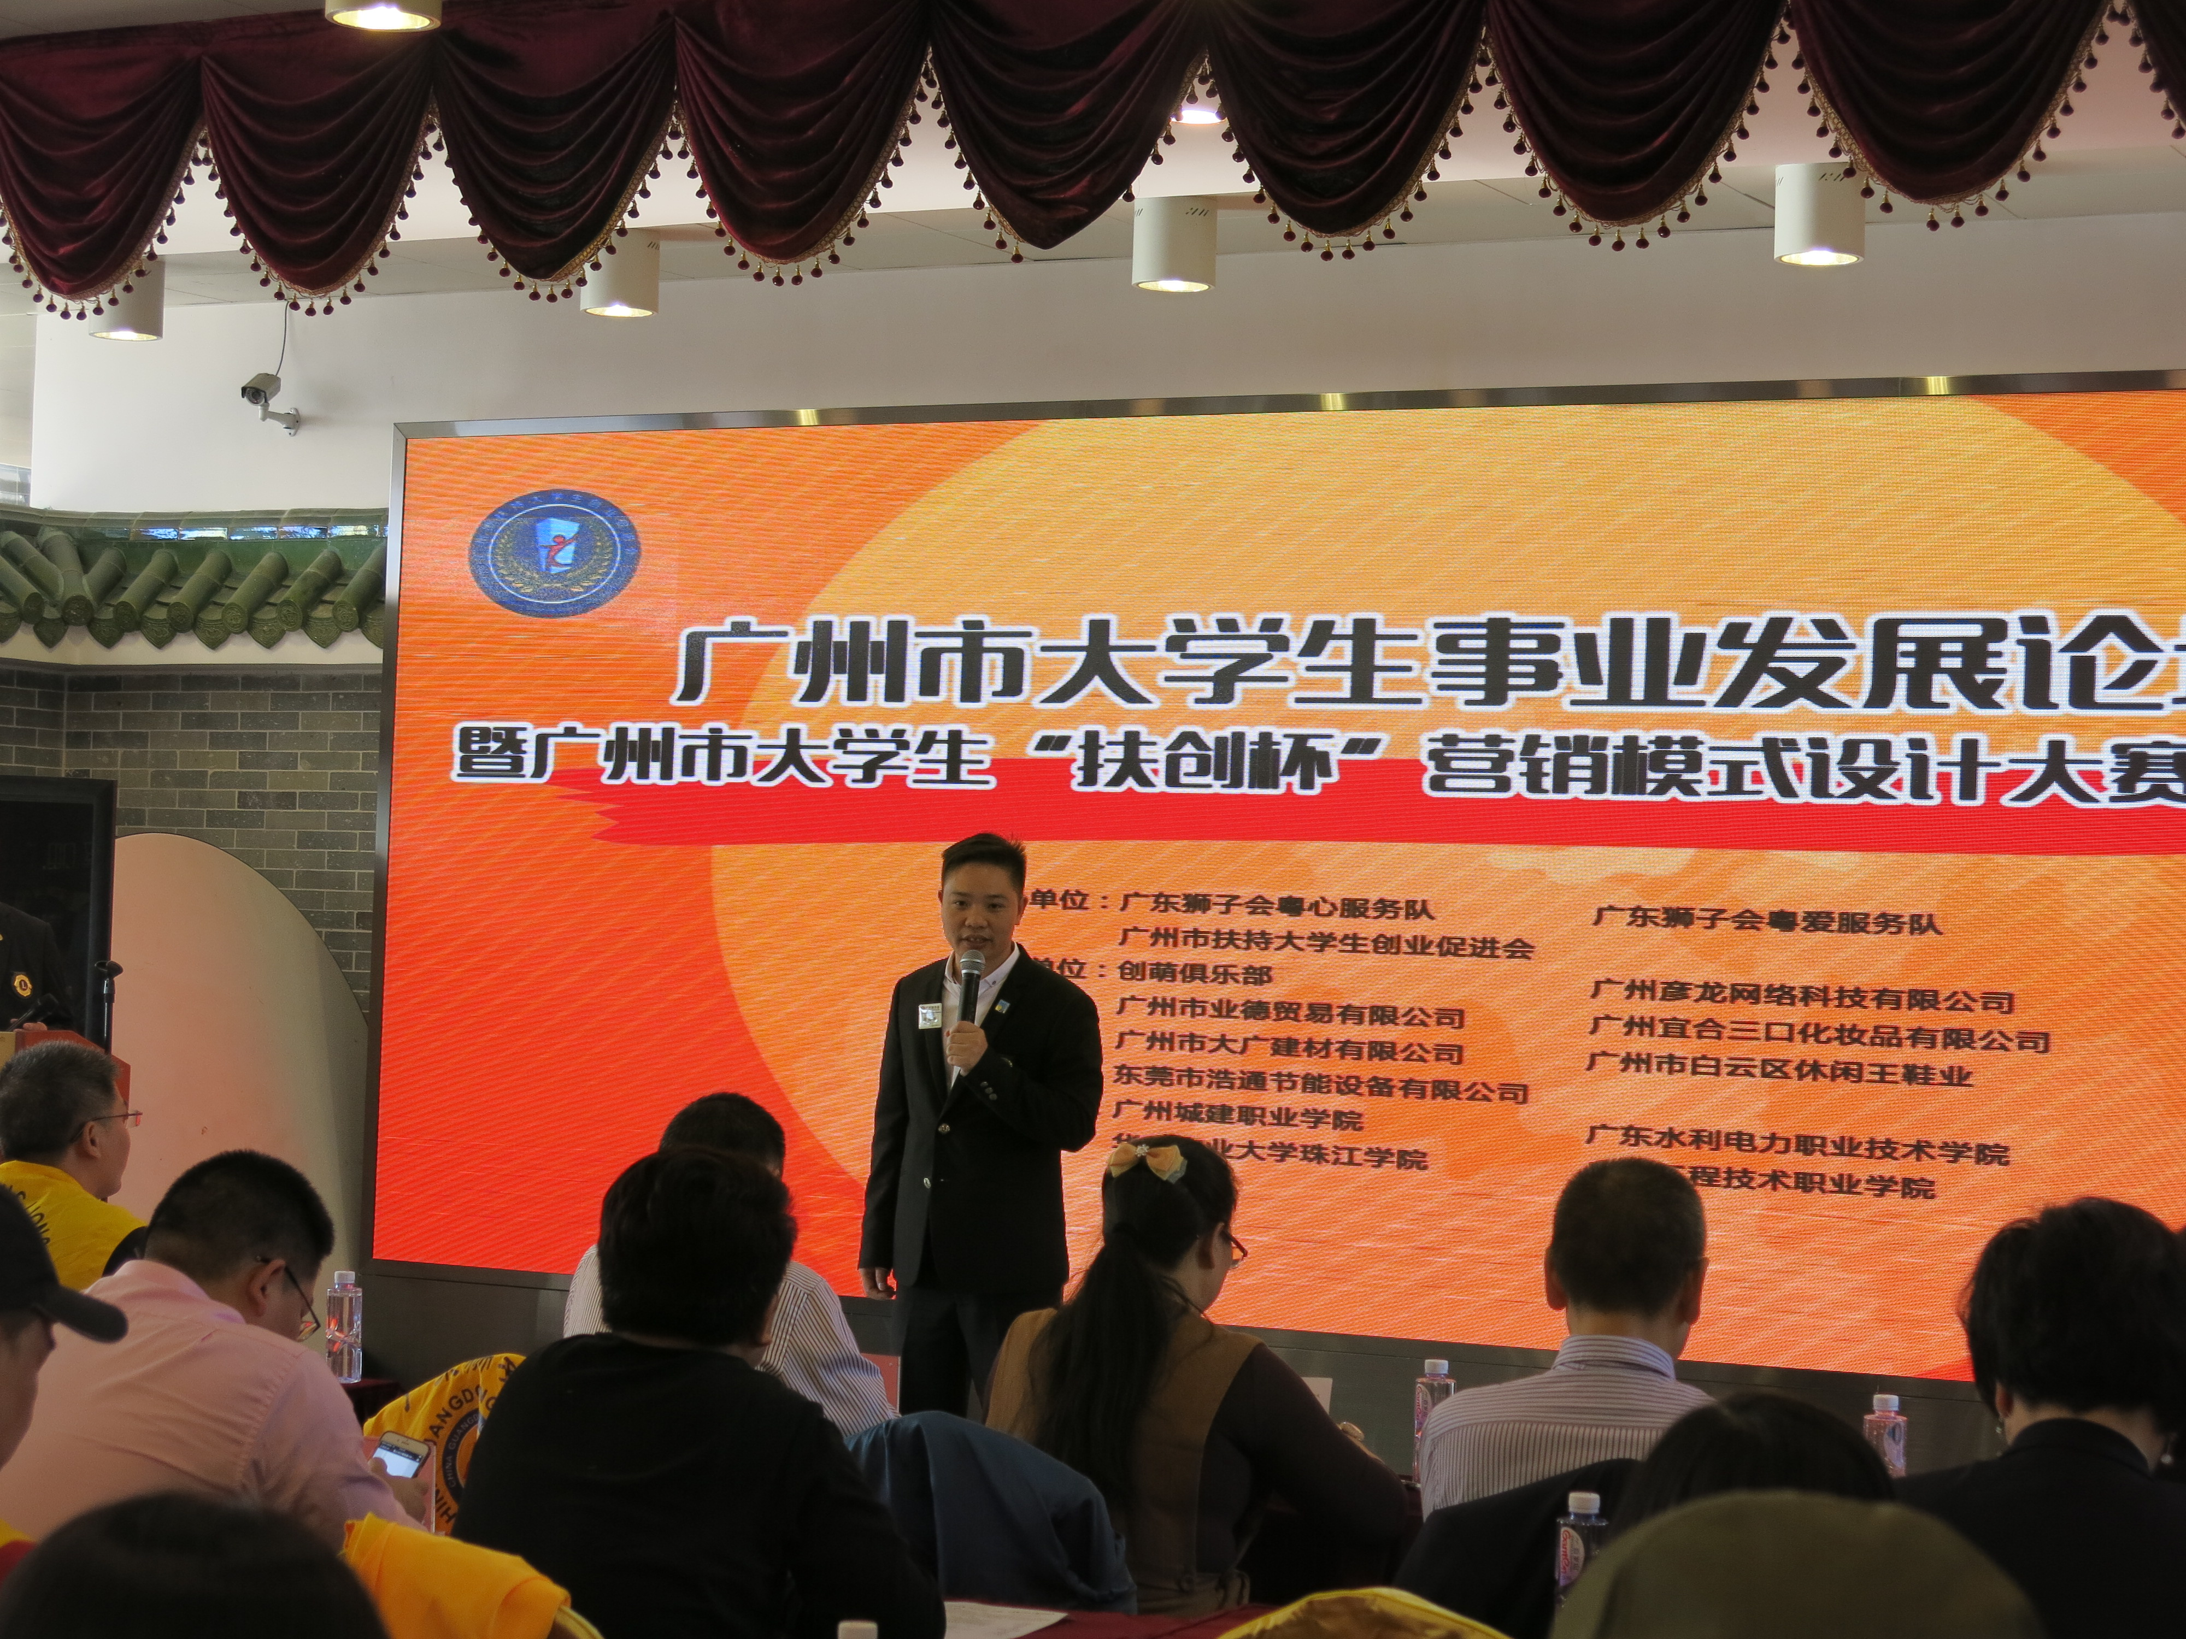
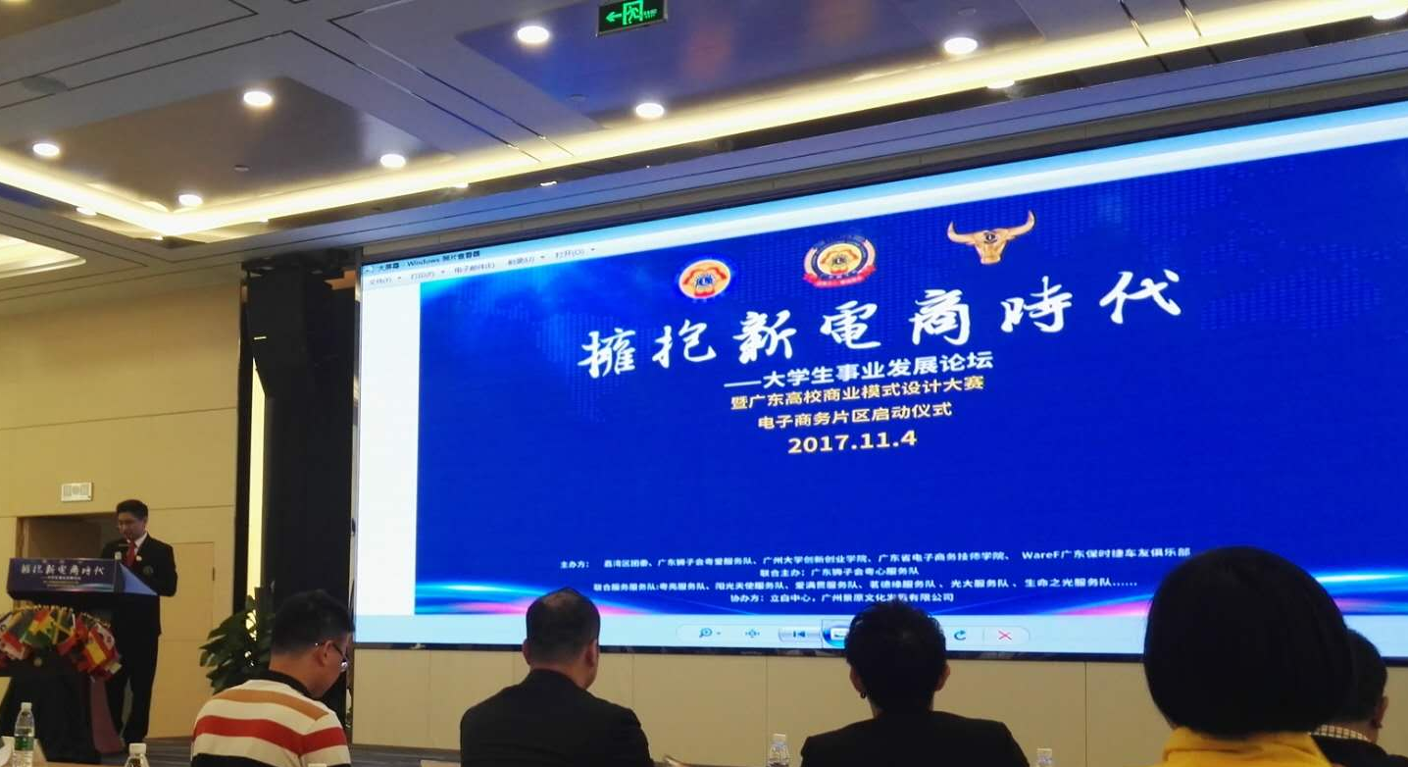
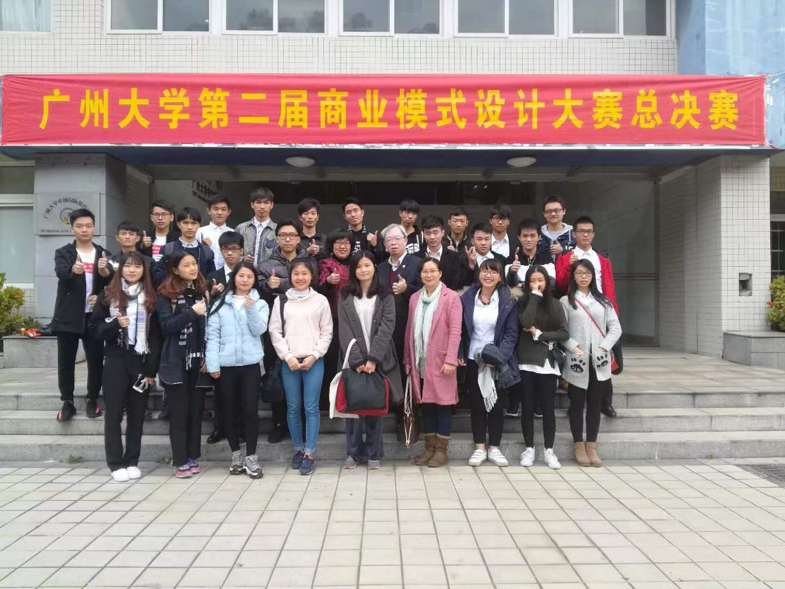
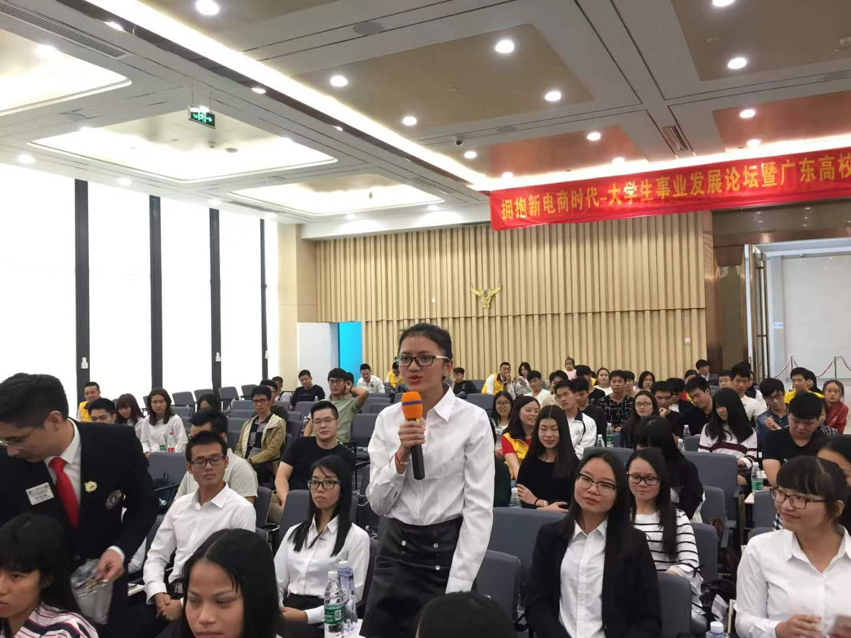
往届在各大专院校举办的论坛与大赛

Slide 12
大赛开展
PART 03

Slide 13
赛事模式
1、AI设计比赛
设计出产品图样 打造商家的品牌 打造商家产品品牌 运用ai工具
营销模式AI设计大赛
2、演讲比赛
整个大赛分由二～三个
类型子赛组成
初赛：项目路演
复赛：科创引领未来
决赛：参加全国邀请赛
3、销售比赛（备案）
每个小组在抖音等平台上开ip窗口
1、以流量为统计结果；2、以销售量为统计结果。

Slide 14


通过线上+线下活动，推广参赛企业的产品/项目
线上推广
线下活动

Slide 15
整个大赛分由二～三类子赛组成
01营销模式设计比赛
商业路演 02
以营销模式AI设计方案作商业路演，并且进行比赛评选，决出该赛道的名次。
排名前列优秀者将推荐参加“爱我中华·科创引领未来”2024年全国演讲邀请赛。
以营销模式AI设计方案作品进行评选，决出该赛道的各大奖项。

Slide 16

特别策划：与“爱我中华•科创引领未来”2024全国演讲大赛结合
商业路演赛道的优秀选手和作品推荐参加“爱我中华•科创引领未来”2024全国演讲大赛复赛，利用全国演讲大赛的宣传渠道和资源推广参赛企业。

Slide 17

与多个媒体合作，对大赛进行高密度宣传
合作媒体包括：央广网、新华网、人民网等央媒，以及新浪网、搜狐网、南方+、文化参考报等。

Slide 18
合作方式 欢迎各位企业家 参与推动人工智能
PART 04

Slide 19
合作对象
品牌宣传
产品宣传
大赛的作用是可以帮助经验多年的、有意塑造自家品牌的企业；
大赛可以帮助有自己的产品、有意打造产品品牌知名度者；
打造平台
产品范围
有意打造一个个性化、专能化的平台，可以来参赛借力打力，既能提高知名度，又能同时聚粉，一举二得；
有意借力AI创新发展的、以设计、策划等方式来制造的产品为主，如珠宝、动漫、游戏、文旅……

Slide 20
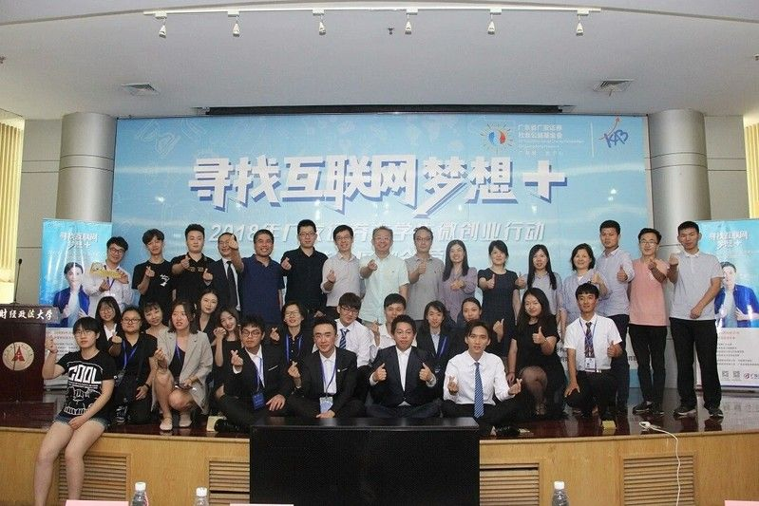

服务对象
一、以年青人为主；
二、以借力AI创新发展为主；
三、以创业者或有意创业者为主；

Slide 21



企业参与大赛合作的方式
冠名
合作形式
参赛
赞助

Slide 22
感谢聆听
汇报人：JN

